Slide 1
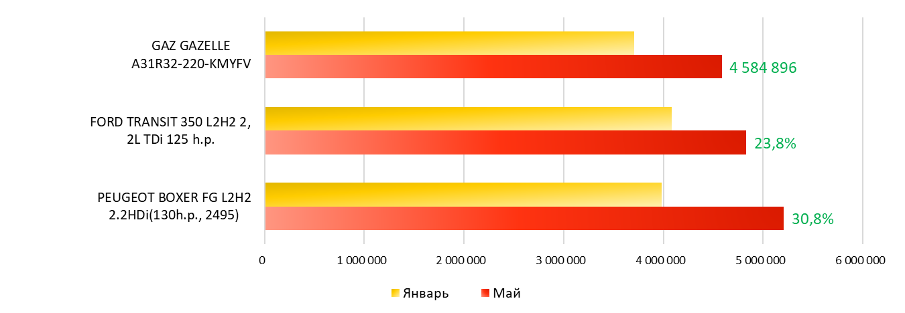
Существенно выросла стоимость владения фургонами
Агентство НАПИ/Russian Automotive Market Research) проанализировало изменение стоимости владения новыми LCV с января по май 2022 года.
Самым дорогим во владении из представленных на графике фургонов стал PEUGEOT BOXER, он же лидирует по темпам роста (+30,8%).
Меньше всего увеличилась стоимость владения фургоном FORD TRANSIT (+18,2%).
Стоимость владения фургонами за 5 лет, %
Источник: НАПИ/Russian Automotive Market Research)
Стоимость владения подготовлена специализированным онлайн – калькулятором DV-TCО по всем типам автомобилей:
Легковые автомобили
LCV
Грузовые автомобили
Учитываются все затраты на региональном уровне, включая стоимость запасных частей к автомобилям, количество и стоимость нормо-часов, частоту технического осмотра и текущего ремонта, стоимость топлива, стоимость шин и др.
Стоимость владения рассчитывается с учетом региональной специфики для всех 85 регионов.
Обновление – ежемесячное.

